Slide 1
Александр (Великий) Македонский
Выполнил Батаев Степан. 5А
Информация взята с Википедии.
Фото и картинки с Images Google.

Slide 2
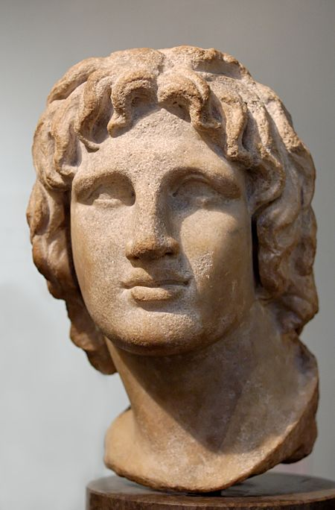
Александр Великий - македонский царь с 336 до н. э. из династии Аргеадов, полководец, создатель мировой державы, распавшейся после его смерти. В западной историографии более известен как Алекса́ндр Вели́кий. Ещё в Античности за Александром закрепилась слава одного из величайших полководцев в истории.
Взойдя на престол в возрасте 20 лет после гибели отца, македонского царя Филиппа II, Александр обезопасил северные рубежи Македонии и завершил подчинение Греции разгромом мятежного города Фивы. Весной 334 года до н. э. Александр начал легендарный поход на Восток и за семь лет полностью завоевал Персидскую империю. Затем он начал покорение Индии, но по настоянию солдат, утомлённых долгим походом, отступил.

Slide 3
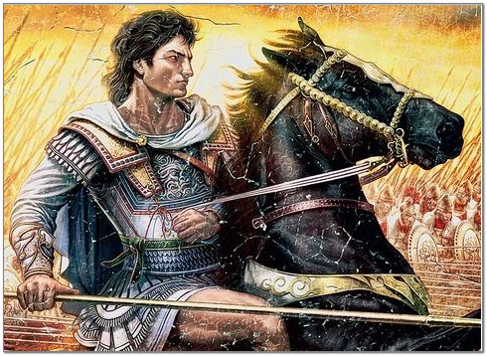
Основанные Александром города, которые и в наше время являются крупнейшими в нескольких странах, и колонизация греками новых территорий в Азии содействовали распространению греческой культуры на Востоке. Почти достигнув возраста 33 лет, Александр скончался в Вавилоне от тяжёлой болезни. Немедленно его империя была разделена его полководцами (диадохами) между собой, и на несколько десятилетий воцарилась череда войн диадохов.

Slide 4
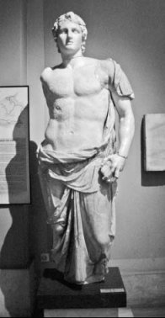
Александр родился в 356 году до н. э. в македонской столице Пелла. По преданию, Александр родился в ночь, когда Герострат поджёг Храм Артемиды Эфесской, одно из Семи чудес света. Уже во время походов Александра распространилась легенда, будто персидские маги интерпретировали этот пожар как знамение будущей катастрофы для их державы. Но поскольку всевозможные легенды и знамения всегда сопровождали рождение и жизнь великих людей античности, удачно совпавшую дату рождения Александра иногда считают искусственной.
Александра с раннего детства готовили к дипломатии, политике, войне. Хотя родился Александр в Пелле, его вместе с другими знатными юношами обучали в Миезе неподалёку от города. Выбор удалённого от столицы места, вероятно, был связан с желанием удалить ребёнка от матери. Воспитателями и наставниками Александра были: родственник по линии матери Леонид, к которому он сохранил глубокую привязанность в зрелом возрасте, несмотря на строгое спартанское воспитание в детстве; шут и актёр Лисимах; а с 343 до н. э. — великий философ Аристотель. Выбор в качестве наставника именно его был не случаен — Аристотель был близок к македонскому царскому дому, а также хорошо знаком Гермию, тирану Атарнея, который поддерживал дружеские отношения с Филиппом.

Slide 5
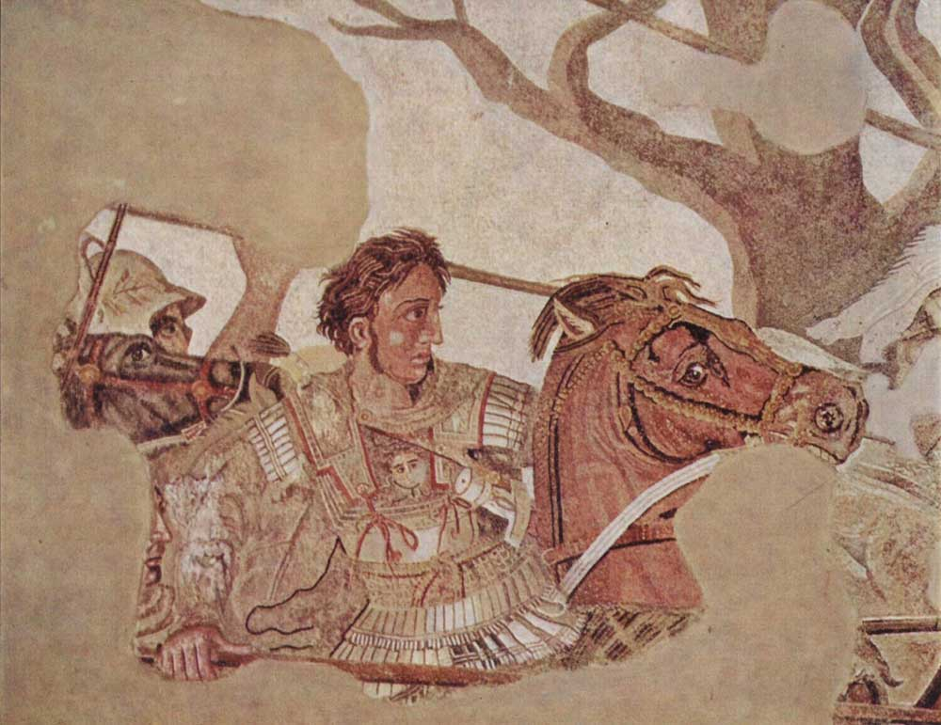
В то же время, он казнил своего двоюродного брата Аминту и оставил свою единокровную сестру Кинану вдовой. Аминта представлял «старшую» линию Аргеадов (от Пердикки III) и некоторое время номинально правил Македонией в младенчестве, пока его не отстранил опекун Филипп II. Наконец, Александр решил ликвидировать и популярного полководца Аттала — его обвинили в измене и переговорах с афинскими политиками. Знать и македонский народ Александр привлек на свою сторону отменой налогов. При этом казна после правления Филиппа была практически пуста, а долги достигали 500 талантов
При вступлении на трон Александр первым делом расправился с предполагаемыми участниками заговора против его отца и, по македонской традиции, с другими возможными соперниками. Как правило, они обвинялись в заговоре и действиях по заданию Персии — за это, например, казнили двух принцев из династии Линкестидов (Аррабая и Геромена), представлявшей Верхнюю Македонию и претендовавшей на македонский трон. Впрочем, третий из Линкестидов был зятем Антипатра, и потому Александр приблизил его к себе

Slide 6
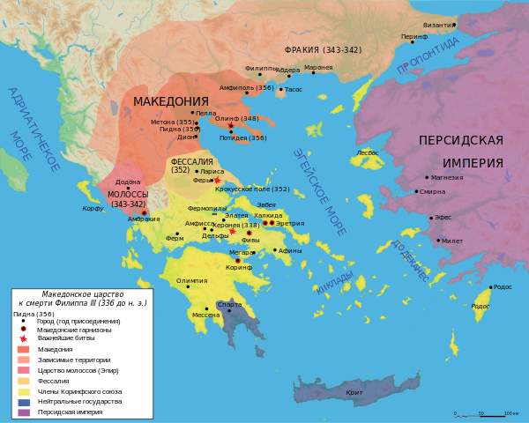

Slide 7
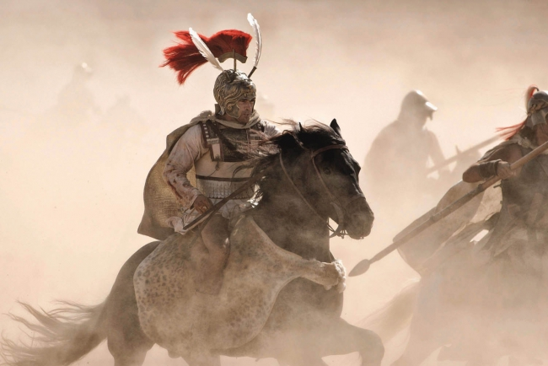
При известии о смерти Филиппа многие его недруги попытались воспользоваться возникшей сложной ситуацией. Так, восстали фракийские и иллирийские племена, в Афинах активизировались противники македонского господства, а Фивы и некоторые другие греческие полисы попытались изгнать оставленные Филиппом гарнизоны и ослабить влияние Македонии Однако Александр взял инициативу в свои руки. В качестве преемника Филиппа организовал конгресс в Коринфе, на котором был подтвержден ранее заключенный договор с греками. Договор декларировал полный суверенитет греческих полисов, самостоятельное решение ими внутренних дел, право выхода из соглашения. Для руководства внешней политикой греческих государств создавался общий совет и вводилась «должность» гегемона эллинов, обладающего военными полномочиями. Греки пошли на уступки, и многие полисы впустили к себе македонские гарнизоны (так, в частности, поступили Фивы)

Slide 8
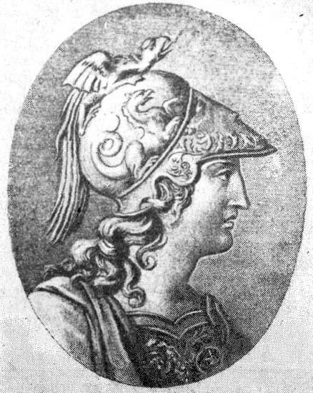
Имея за спиной пока ещё спокойную Грецию, присматривающуюся к новому царю, он весной 335 года до н. э. двинулся походом на восставших иллирийцев и фракийцев. По современным подсчётам, в северный поход отправилось не более 15 000 солдат, и практически все они были македонянами Сперва Александр разбил фракийцев в битве у горы Эмон (Шипка): варвары установили на возвышенности лагерь из повозок и надеялись обратить македонян в бегство, пуская свои повозки под откос; Александр же приказал своим солдатам организованно избегать повозок. Во время битвы македонцы захватили многих женщин и детей, которых варвары оставили в лагере, и переправили их в Македонию. Вскоре царь нанёс поражение племени трибаллов, и их правитель Сирм вместе с большей частью соплеменников укрылся на острове Певка на Дунае

Slide 9
Однако пока Александр улаживал дела на севере, на юге в конце лета под влиянием ложного слуха о смерти Александра вспыхнул мятеж в Фивах, самом пострадавшем от Филиппа греческом городе. Жители Фив призвали к восстанию всю Грецию, однако греки, на словах выражая солидарность с фивянами, на деле предпочли наблюдать за развитием событий.
Афинский оратор Демосфен называл Александра ребёнком, убеждая сограждан в том, что он не опасен. Царь, впрочем, прислал ответ, что вскоре появится у стен Афин и докажет, что он уже взрослый мужчина В накалившейся ситуации Александр не терял времени. Стремительными маршами он перебросил армию из Иллирии к Фивам. Осада заняла несколько дней. Перед штурмом Фив Александр неоднократно предлагает мирные переговоры и получает отказ.
В конце сентября 335 года начался штурм города. Источники называют различные причины поражения фиванцев: Арриан считает, что фиванские войска пали духом и не смогли более сдерживать македонян, в то время как Диодор считает, что главной причиной стало обнаружение македонцами незащищённого участка стен города. В любом случае, македонские войска заняли стены города, а македонский гарнизон открыл ворота и помог окружить фиванцев. Штурмом город был захвачен, разграблен, а всё население обращено в рабство. На вырученные деньги (примерно 440 талантов) Александр полностью или частично покрыл долги македонской казны. Вся Греция была поражена как судьбой древнего города, одного из крупнейших и сильнейших в Элладе, так и быстрой победой македонского оружия. Жители ряда городов сами предали суду политиков, призывавших к бунту против македонской гегемонии. Почти сразу же после захвата Фив Александр направился обратно в Македонию, где начал готовиться к походу в Азию.
На данном этапе военные экспедиции Александра облекались в форму усмирения противников Коринфского союза и панэллинской идеи отмщения варварам. Все свои завоевательные действия Александр в «македонский» период обосновывает неразрывной связью с целями всегреческого союза. Ведь формально именно Коринфским конгрессом был санкционирован главенствующий в Элладе статус Александра.

Slide 10
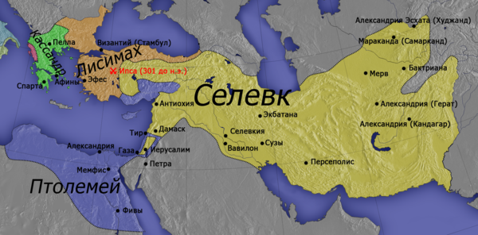
Деление Македонии после смерти Александра

